Slide 1
Урок-путешествие в королевство Задачи
2 класс 2010год

Slide 2
6х4= 7х 3= 5+8= 19-4= 49:7= 3х8= 48:6=

Slide 3
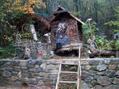
Реши задачу с помощью уравнения.
В двух мешках хранилось 70 кг муки. Сколько муки во втором мешке, если в первом было 30кг муки?
Составь обратные задачи.

Slide 4
1) 18+Х=30 2) 30-Х=18 3) Х-18=30 У Водяного жили 30 рыбок. Сколько рыбок он покормил, если осталось покормить18 рыбок.
Какое уравнение является решением задачи?

Slide 5
30-Х=18
Х=30-18
Х=12
30 -12=18
18=18

Slide 6
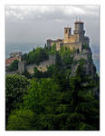
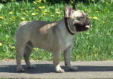
Поиграйте со мной

Slide 7
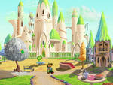
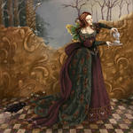
Трудна была ко мне дорога, Но вы с ней справились, друзья, Таких талантливых детишек В своём саду встречаю я!

Slide 8
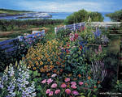
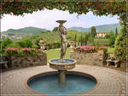
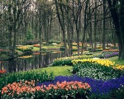
842
728+134-(64:8+12)=
1) 8 2) 20 3) 864 4) 842

Slide 9
Если в задаче говорится больше на … Если в задаче говорится больше в… Если в задаче говорится меньше на… Если в задаче говорится меньше в…

Slide 10
Если в задаче говорится больше на + Если в задаче говорится больше в х Если в задаче говорится меньше на - Если в задаче говорится меньше в :

Slide 11
МОЛОДЦЫ!
Notes:
Что нужно знать. Чтобы ещё прийти в гости в королевство Задачи?

